Slide 1

Savci – řád: chobotnatci
Registrační číslo projektu: CZ.1.07/1.1.38/02.0025
Název projektu: Modernizace výuky na ZŠ Slušovice, Fryšták, Kašava a Velehrad
Tento projekt je spolufinancován z Evropského sociálního fondu a státního rozpočtu České republiky.
Př_092_Savci_řád chobotnatci
Autor: Mgr. Eliška Nováková
Škola: Základní škola Slušovice, okres Zlín, příspěvková organizace

Slide 2
Anotace:
Digitální učební materiál je určen k výkladu nového učiva a k seznámení žáků
s novým řádem: chobotnatci.
Materiál rozvíjí vědomosti a dovednosti žáků.
Je určen pro předmět přírodopis a ročník 8.
Tento materiál vznikl jako doplňující materiál k učebnici: Přírodopis 2 pro 7. ročník základní školy a nižší ročníky víceletých gymnázií. Bělehradská 47, 120 00 Praha 2: SPN, 1999. ISBN 80-7235-069-2.

Slide 3


Chobotnatci
největší suchozemští savci
v dospělosti váží 3 – 6 tun
název je odvozen podle jejich
uchopovacího chobotu
chobot vznikl prodloužením nosu
a spojením s horním pyskem

Slide 4
Chobotnatci
Jaké je funkce chobotu?
umožňuje uchopení drobných předmětů,
podává si jím potravu, nasává vodu
a vstřikuje si ji do úst

Slide 5
Chobotnatci
kly vznikly přeměnou dvou řezáků
v horní čelisti, po celý život dorůstají
(mohou mít až 3 m a 100 kg)
býložravci
ušní boltce slouží k ochlazování těla
samice rodí jedno mládě

Slide 6
Chobotnatci
Pro co jsou často loveni pytláky?
jsou to jejich kly, které jsou tvořeny
slonovinou (jde o velmi cennou surovinu)

Slide 7
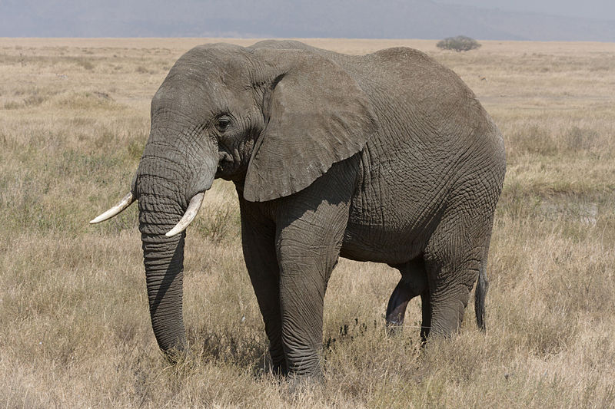
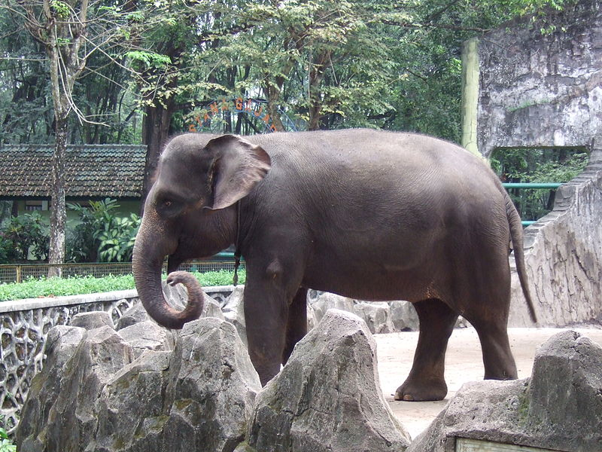
Chobotnatci
v současné době existují dva na Zemi
žijící druhy slonů:
SLON AFRICKÝ
SLON INDICKÝ

Slide 8
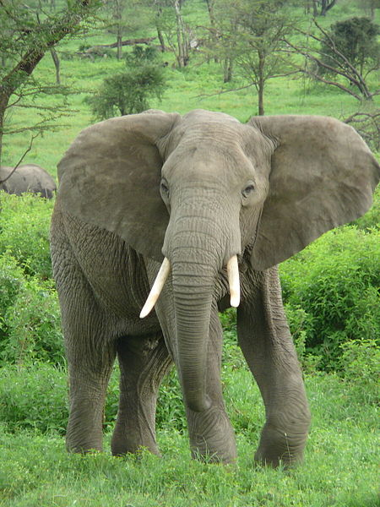
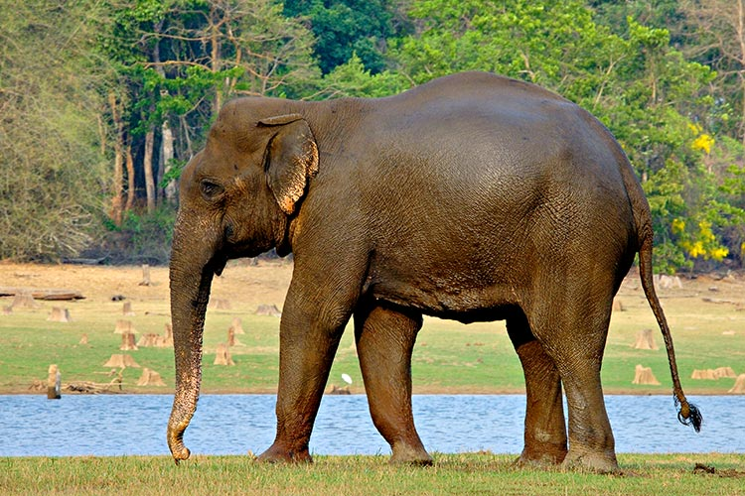
Chobotnatci
Kterým nápadným znakem se liší slon indický od slona afrického?

Slide 9
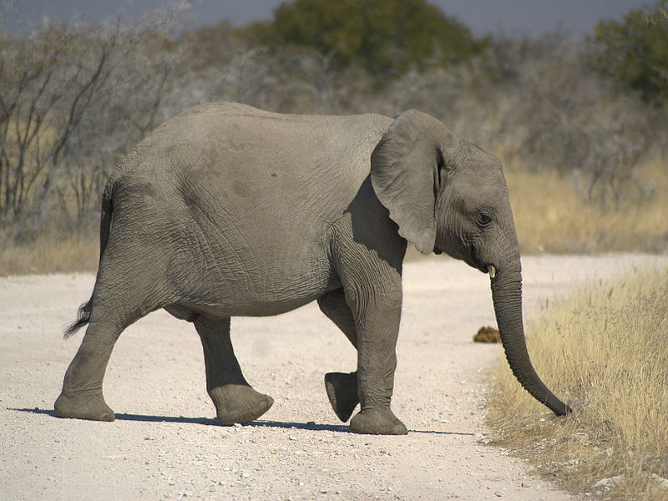
Chobotnatci
SLON AFRICKÝ
je větší
má velké ušní boltce
dorůstá výšky až 4 m
výskyt v celé Africe
hmotnost 6-7 tun

Slide 10
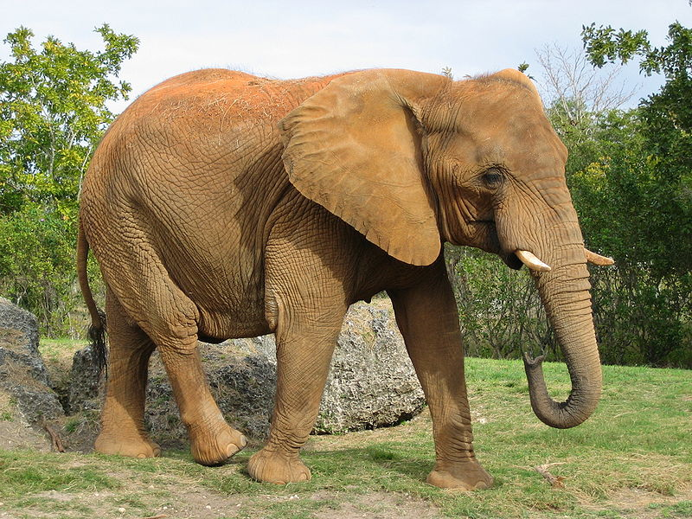
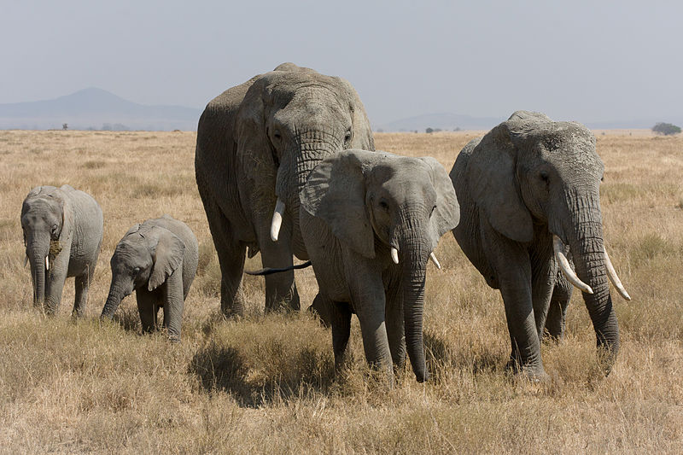
Chobotnatci

Slide 11
Chobotnatci
SLON INDICKÝ
dorůstá výšky 3 m
má menší ušní boltce
kly mají pouze samci
využíváni jako
pracovní zvířata
výskyt: jižní Asie

Slide 12
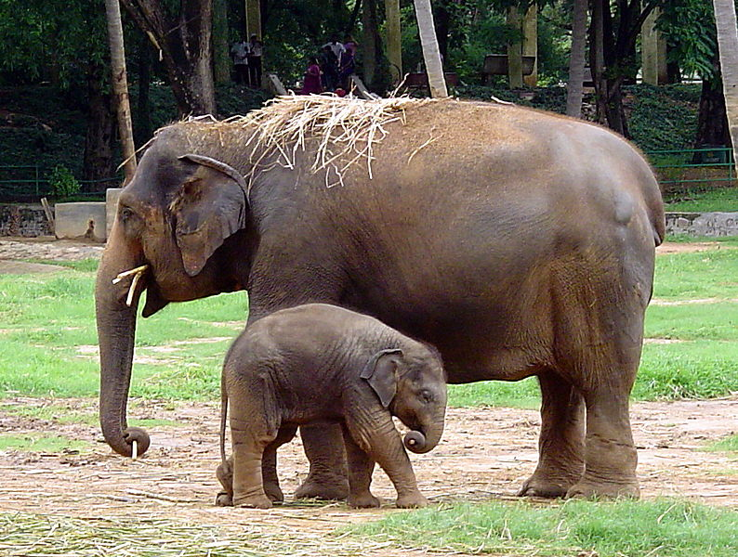
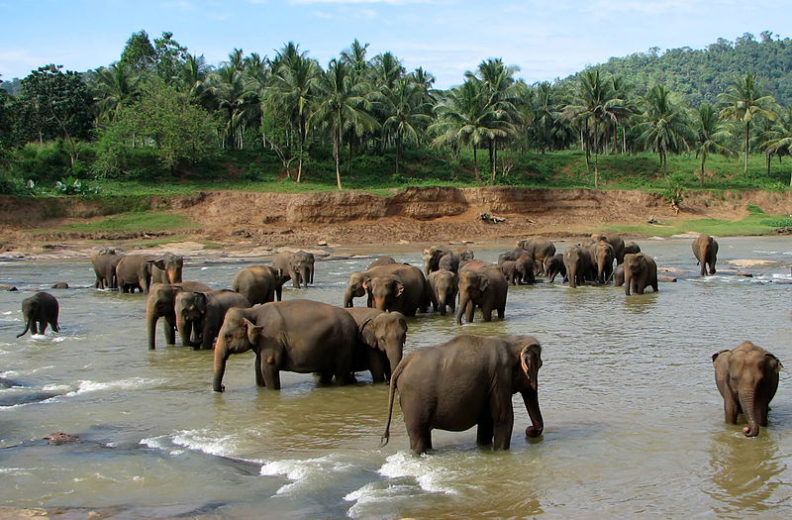
Chobotnatci

Slide 13
Zdroje
Olifant klipart. Www.clker.com [online]. úterý 13. listopadu-07 12:42:33 PST [cit. 2013-05-21]. Dostupné z: http://www.clker.com/cliparts/e/4/9/2/1194986553401764106olifant_mo_01.svg.med.png
IndianElephant.jpg. In: Wikipedia: the free encyclopedia [online]. San Francisco (CA): Wikimedia Foundation, 2001-, 07:11, 18 říjen 2009 [cit. 2013-05-21]. Dostupné z: http://upload.wikimedia.org/wikipedia/commons/a/ac/IndianElephant.jpg
Slon u ndutu.jpg. In: Wikipedia: the free encyclopedia [online]. San Francisco (CA): Wikimedia Foundation, 2001-, 20:39, 22 června 2007 [cit. 2013-05-21]. Dostupné z: http://upload.wikimedia.org/wikipedia/commons/thumb/d/dc/Elephant_near_ndutu.jpg/450px-Elephant_near_ndutu.jpg
Serengeti Elefantenbulle.jpg. In: Wikipedia: the free encyclopedia [online]. San Francisco (CA): Wikimedia Foundation, 2001-, 00:30 28. října 2010 [cit. 2013-05-21]. Dostupné z: http://upload.wikimedia.org/wikipedia/commons/thumb/5/59/Serengeti_Elefantenbulle.jpg/800px-Serengeti_Elefantenbulle.jpg
Sumatra slon Ragunan Zoo 3.JPG. In: Wikipedia: the free encyclopedia [online]. San Francisco (CA): Wikimedia Foundation, 2001-, 00:49, 10.01.2010 [cit. 2013-05-21]. Dostupné z: http://upload.wikimedia.org/wikipedia/commons/thumb/2/2a/Sumatra_elephant_Ragunan_Zoo_3.JPG/800px-Sumatra_elephant_Ragunan_Zoo_3.JPG
Loxodonta africana - crossing.jpg. In: Wikipedia: the free encyclopedia [online]. San Francisco (CA): Wikimedia Foundation, 2001-, 20:04, 07.08.2007 [cit. 2013-05-21]. Dostupné z: http://upload.wikimedia.org/wikipedia/commons/thumb/3/32/Loxodonta_africana_-_crossing.jpg/800px-Loxodonta_africana_-_crossing.jpg

Slide 14
Zdroje
Serengeti Elefantenherde1.jpg. In: Wikipedia: the free encyclopedia [online]. San Francisco (CA): Wikimedia Foundation, 2001-, 19:05, 20 srpen 2010 [cit. 2013-05-21]. Dostupné z: http://upload.wikimedia.org/wikipedia/commons/thumb/5/5b/Serengeti_Elefantenherde1.jpg/800px-Serengeti_Elefantenherde1.jpg
Afrikanischer Elefant, Miami.jpg. In: Wikipedia: the free encyclopedia [online]. San Francisco (CA): Wikimedia Foundation, 2001-, 23:43, 26 February 2005 [cit. 2013-05-21]. Dostupné z: http://upload.wikimedia.org/wikipedia/commons/thumb/2/22/Afrikanischer_Elefant%2C_Miami.jpg/800px-Afrikanischer_Elefant%2C_Miami.jpg
Pinnawala 01.jpg. In: Wikipedia: the free encyclopedia [online]. San Francisco (CA): Wikimedia Foundation, 2001-, 00:52, 07.06.2009 [cit. 2013-05-21]. Dostupné z: http://upload.wikimedia.org/wikipedia/commons/thumb/5/50/Pinnawala_01.jpg/800px-Pinnawala_01.jpg
Slon indický JPG. In: Wikipedia: the free encyclopedia [online]. San Francisco (CA): Wikimedia Foundation, 2001-, 07:24 17. března 2006 [cit. 2013-05-21]. Dostupné z: http://upload.wikimedia.org/wikipedia/commons/thumb/1/11/Elephant_indian_.JPG/794px-Elephant_indian_.JPG

